Slide 1



Elaboración de
Mapas conceptuales CMAPTOOLS
Ing. Carmen Elizabeth Rocha Crespo

Slide 2
Definiciones
Que es una mapa conceptual?
  Los mapas conceptuales son herramientas gráficas para organizar y representar el conocimiento
  Esta basado en la teoría del aprendizaje significativo de David Ausubel
  Esta implementado por Josep Novak en el programa Cmaptools
  Formado por objetos o unidades fundamentales como los conceptos, palabras de enlace y proposiciones, líneas y flechas.

Slide 3
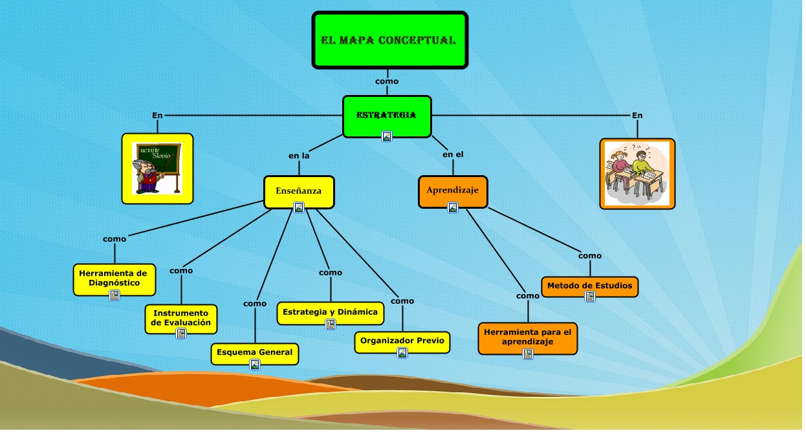

Slide 4
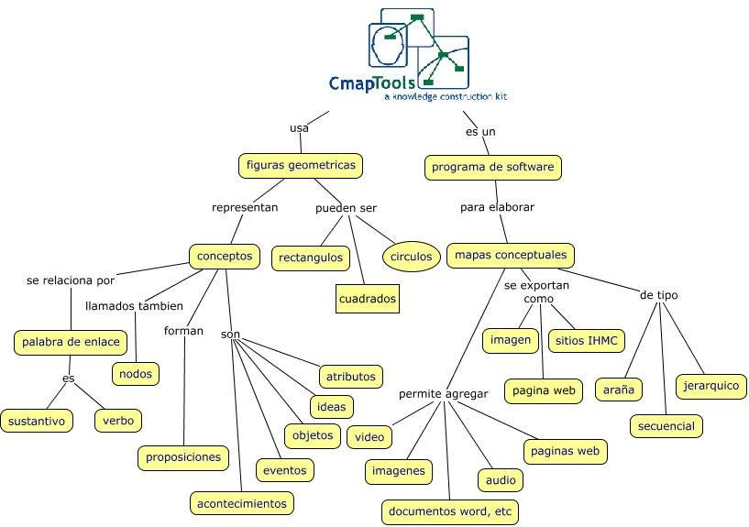
Cmaptools

Slide 5
Elementos fundamentales de un mapa conceptual
Conceptos Hacen referencia a acontecimientos, ideas, atributos, eventos y objetos
Palabras de enlace Son las palabras que se utilizan para vincular los conceptos y representar el tipo de relación que se establece entre ellos. Son los verbos, preposiciones, conjunciones, adverbios
Proposiciones Forman una unidad semántica que consta de dos o más conceptos unidos por palabras enlace.

Slide 6
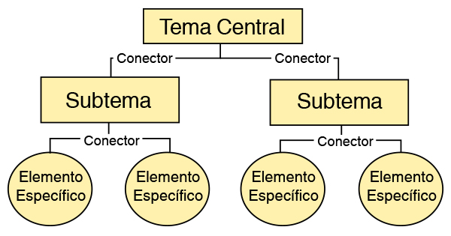
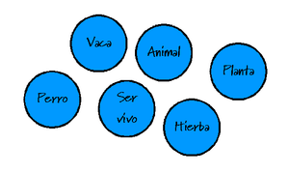
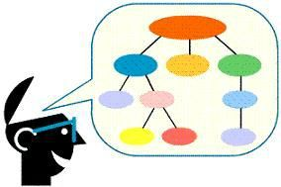
Representación de los conceptos de un mapa conceptual
conceptos
nodos
círculos
cuadrados
ovalos
ideas
atributos
eventos
acontecimientos
objetos

Slide 7
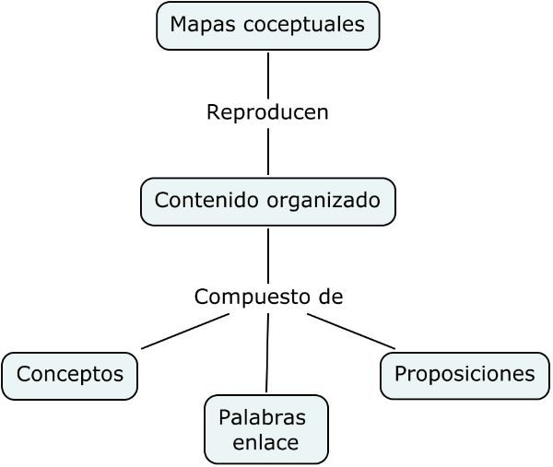
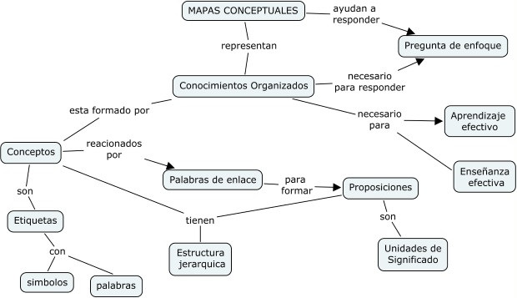
Representación de palabras de enlace
líneas
con flecha
sin flecha
según la jerarquía
verbo

Slide 8
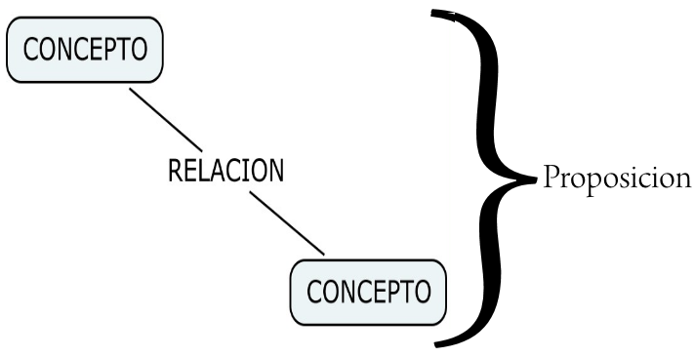
Proposiciones
relaciones significativas
unidad semántica

Slide 9
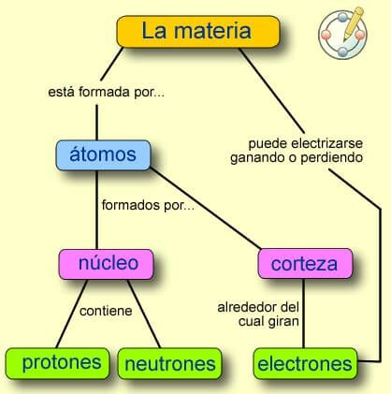


Los mapas conceptuales son jerárquicos
De lo general a lo particular

Slide 10
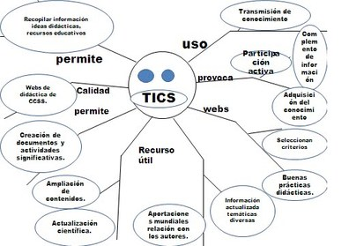
los mapas conceptuales en forma de araña

Slide 11
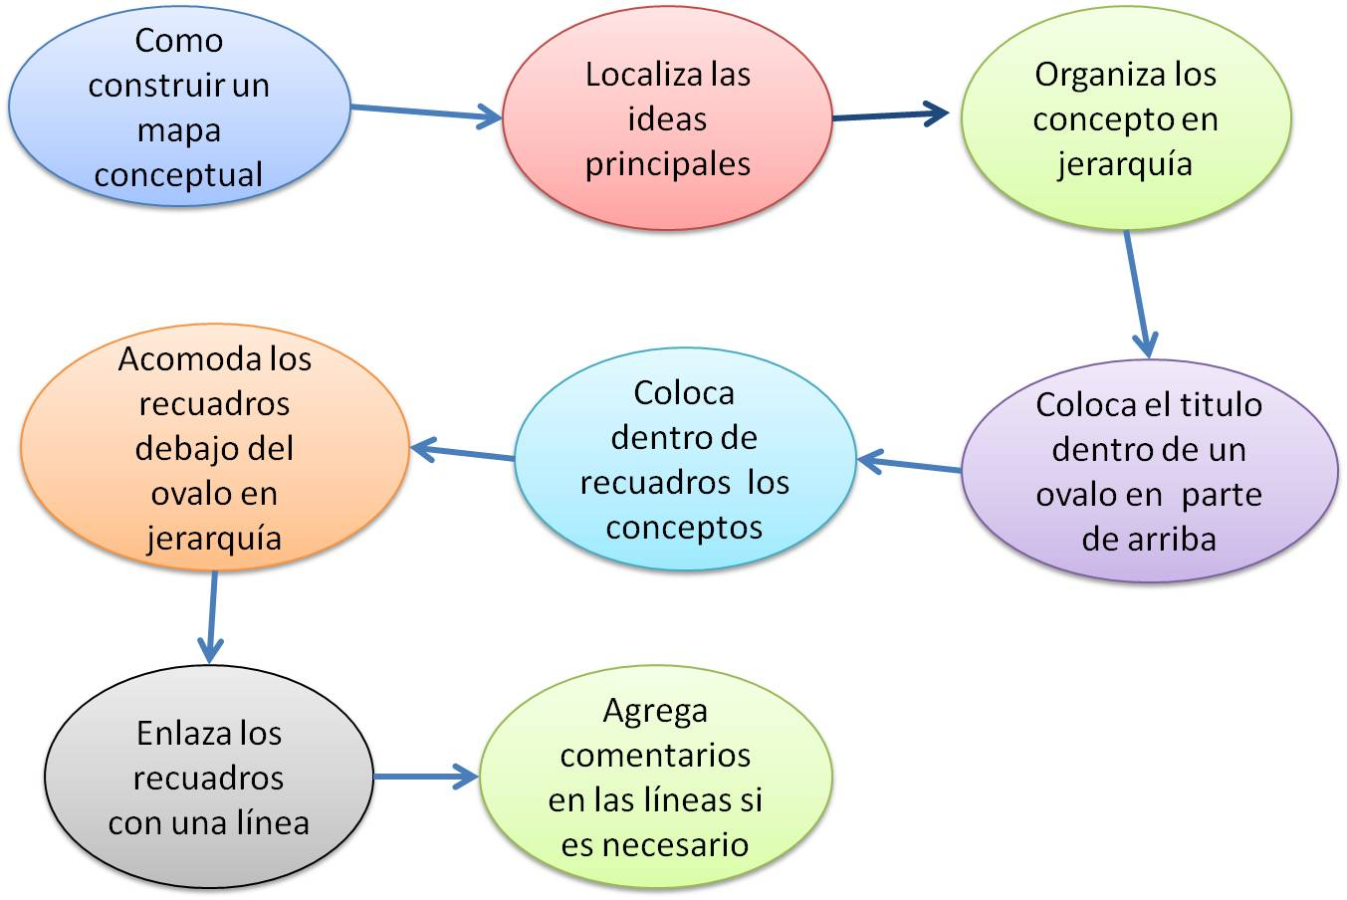
Los mapas conceptuales secuenciales

Slide 12
Cmaptools
Permite crear mapas
Como imagen estáticos
Como pagina web dinámicos interactivos

Slide 13
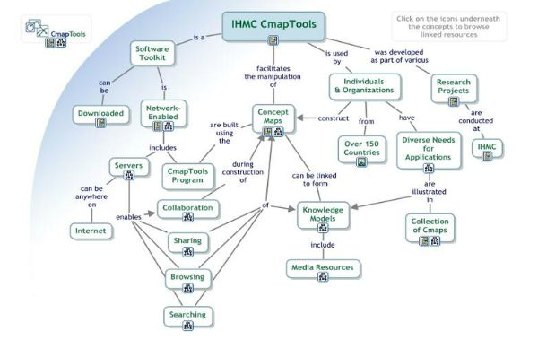
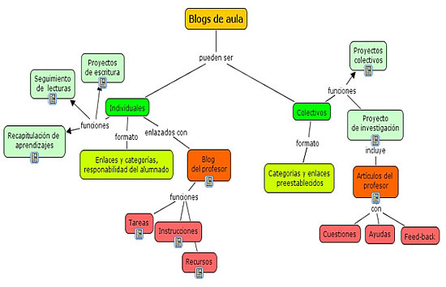
Cmaptools
permite agregar recursos
imágenes
páginas web
archivos word, pdf
videos
sonido

Slide 14
